Slide 1




„Könyvtári invázió” – felhőben és mobilon
Információ szállítás új generációs technológiákkal
Horváth Zoltánné

Slide 2

ÁTTEKINTÉS
Paradigma váltás
Könyvtári invázió – szintézis alapú információk
Nem dokumentum, hanem probléma alapú szolgáltatás
„Next generation” – az OCLC „grid”, ‘cloud” és
„web-scale” menedzsment technológiája
Új termékstruktúra és új kooperációs
platformok
Új könyvtári és felhasználói szerepek
web-szerkesztő, IT mentor, web2.0 kommunikátorok
Az információszállítás új dimenziói
Portál, mobil, intelligens rendszerek

Slide 3



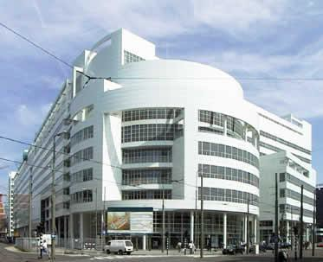
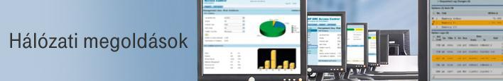
„Átkonfigurálás”
A hálózat átkonfigurálta az ipart
A hálózat átkonfigurálta a könyvtárakat
A cél az volt, hogy felfedezzük - megtaláljuk…
Átalakulnak a használói szokások, a fiatalok a „kütyükön” lógnak Újfajta tudás/információszerzési modellek
Katalógusok után az „okos” rendszerek a hálózaton
…már felfedezték
Digitalizálták, közzétették, szelektálták, kommentálták
Szintetizálják, kiegészítik, hivatkozzák, megosztják, mobilizálják…

Slide 4
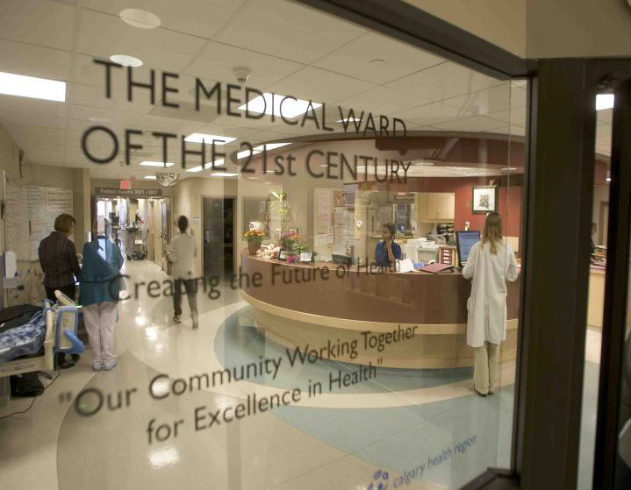


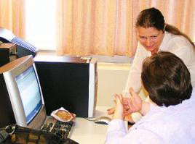
Könyvtári invázió?
Intervenciós stratégia
Proaktív információs csomagok, áttekintések (reviews), guide-ok
Bár a tájékozottság, az
élethosszig tartó tanulás és a könnyen használható rendszerek irányában haladunk,
az evidencia és szintézis
alapú orvosi
szolgáltatásokat a könyvtári invázióval - intervencióval jobban is lehetne támogatni.
Jelenben élés, probléma felismerés
Hármas szerep: Oktató és mentor
Sürgős kérések támogatása
azonnali szállítással
Megelőző információk betegeknek
http://www.chla-absc.ca/2010/graphics/chla2010- slides-paper09.pdf / Ward of the 21st Century, W21C Research and Innovation Centre

Slide 5
Új generációhoz kapcsolódó„invázió”
A web2.0 szolgáltatások, mobil, szimulációs játékok
Google, milleniumi, „avatár” generációk, állandó web-jelenlét
A fiatal korosztály információkezelési gyakorlata, web2.0, játékok Új szociális háló a metaverzumban – „Second Life” (Lindner Lab),
Új típusú szolgáltatási és részvételi igények
Azonnali információk, véleménynyújtás, beavatkozás, új tanulási formák, tartalom hozzáadás (copyright és tartalmi felelősség?)
A szolgáltató kényszerhelyzete
Félelem a szociális háló beavatkozási szabadosságától Folyamatos technológiai készenlét, szakaszos és gyors megújítás,
kreatív alkalmazkodás
Új szolgáltatási és tanulási modellek igénye
Szóródó készségek és leszakadás - felkészült erre az oktatás?

Slide 6
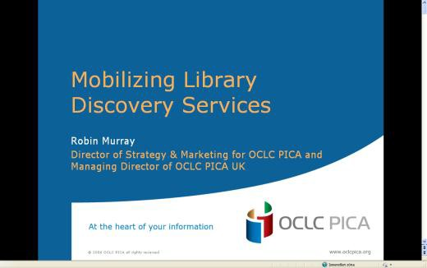
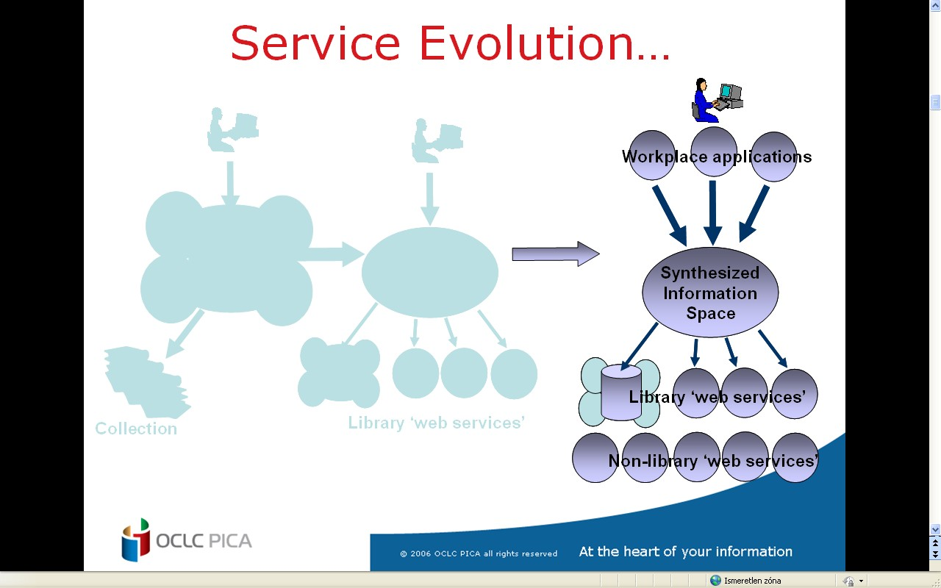
Paradigma váltás a könyvtárakban
ROBIN MURRAY
Specializálódás, szintetizálás, mobilizálás

Slide 7
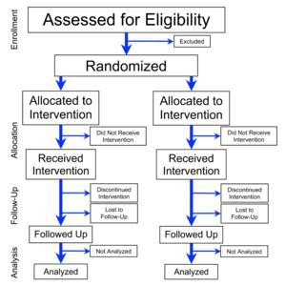


Invázió –dokumentumszintű
tájékoztatás?
BMJ – British Medical Journal – „evidence based”
(bizonyítékon alapuló) információk:
35 000 „biomedical” cikk évente
150 000 cikk havonta
120 000 RCT évente
300 000 cikk indexelése évente a PubMed-ben
(http://www.uhl-library.nhs.uk/ICLC%20Presentations/_MAIN%20...)
Életek múlnak azon, hogy időben rendelkezésre áll-e, elérhető-e az információs tényanyag
A klinikai kutatások 14 %-a
17 év alatt válik rutinná az orvosi kezelésekben (BMJ)

Slide 8
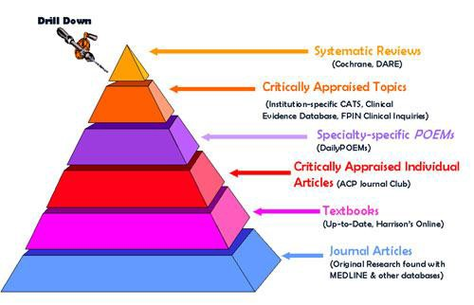
Nem dokumentum, hanem problémaközpontú szolgáltatás
Bizonyítékokon alapuló orvoslás
információs forrásai (Evidencia based)
Igazoltan helyesnek bizonyult kezelési információkkal döntéstámogatás
Források szintézise - adatbázisok, kritikai megközelítések, cáfolatok, bizonyítások, kiegészítések, tényanyagok
http://research.library.gsu.edu/content.php?pid
=25721&sid=290053
Hogy kapcsolódik a könyvtári információs szolgáltatásokhoz? Adatbázisok – esetleírásokkal, kezelésekkel, módosító információkkal Tudásmenedzsment, szakértők, specialisták, jógyakorlatok portálon Külső források beépítése a szolgáltatásba
Keresési filterek stratégiai alkalmazása, szakértői keresés, együttműködés, mentorálás, specializálódás
Könyvtáros, mint információs mentor és webszerkesztő

Slide 9
Új módszerek: érték hozzáadás
Specializálódás
Szintetizálás
Számítógépes döntéstámogatás
•Speciális külső tudástárak és tudáselemek bevonása meghatározott céllal vagy konkrét szakmai feladathoz
•Az alkalmas tartalmak szelektálása
Változások
monitorozása
•Összevonni és kombinálni a gyakran szerteágazó koncepciókat koherens egésszé
•A megjelenő alkalmas tartalmak analizálása a helyi használatra
Evidence based
kiadványok
Evidence based
folyóirat abstractok
Rendszerezett áttekintések (summaries)
Mobilizálás:
Szelektált folyóiratcikkek
az alkalmazható külső szolgáltatások
bekapcsolása a helyi rendszerbe, a helyi rendszer kihelyezése a web közösségi színterekre

Slide 10


Paradigma váltás?
A szolgáltatás nem helyhez kötött
A felhasználó nem forráslistát kér, hanem információt Szelektív és értékelt információk, szintézisek, „guide”-ok
A könyvtárnak hozzá kell adnia tudását a források értékeléséhez Állni kell a versenyt a Google szerű szolgáltatások egyszerűségével
Informatikai jártasság alapján mentori szerepet kell vállalni az Interneten és adatbázisokban való keresés során

Slide 11
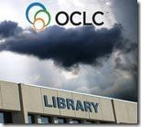
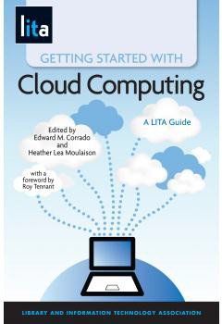
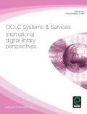

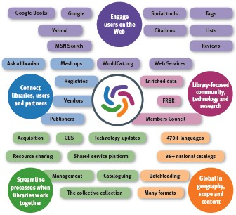


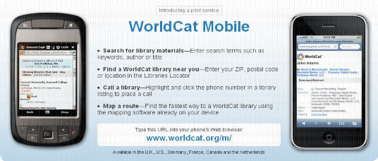
„A web túl nagy”
„Next generation” –
OCLC stratégiák és technológiák

Slide 12
A „next generation” rendszerek és a könyvtárak
Miért valóban next generációs megoldás a „web-scale
management”?
Miben segít a cloud computing a könyvtáraknak? Miben változtatja meg a web-scale management a
könyvtárak lehetőségeit?
Hogyan építi a web-scale management a könyvtárak kooperatív közösségét?
Csökkenthető-e a fenntartási költség (hibajelentések és kezelések, biztonság, upgrade stb.)?
Megszüntethető-e a további IT hardware és software vásárlás költsége és felelőssége?
Fenn kell-e tartani speciális szakembereket a szerverek és
rendszerek fenntartásához és folyamatos karbantartásához?

Slide 13


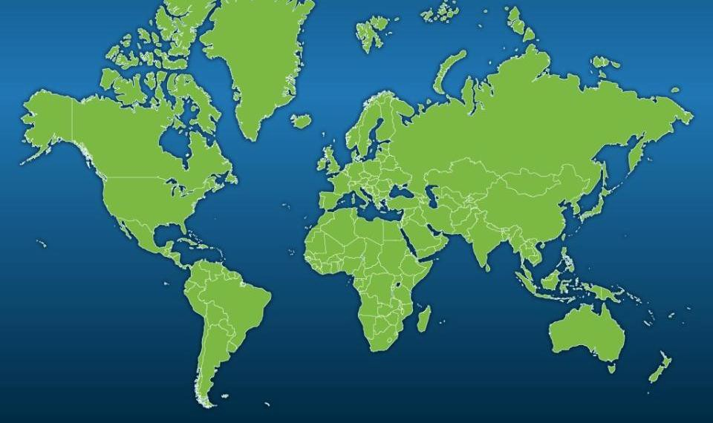

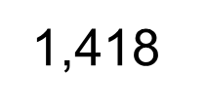

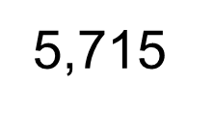
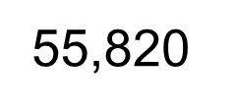


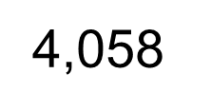
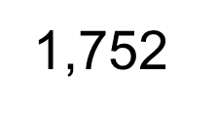


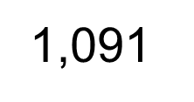

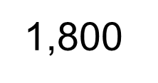



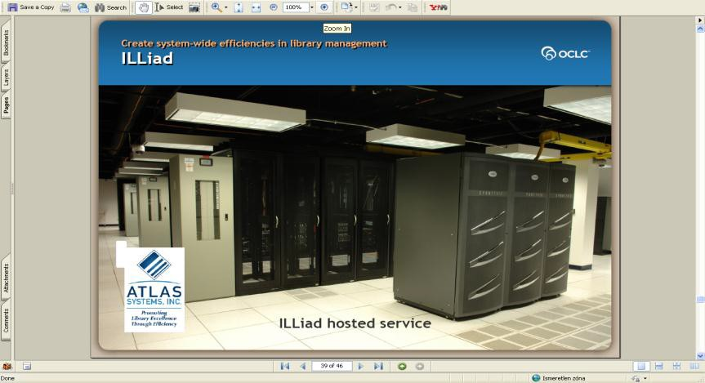
„Next generation” – OCLC
stratégiák és technológiák
Community: The OCLC Cooperative
Online Computer Library Center - a világ legnagyobb könyvtár informatikai kutatási és szolgáltató szervezete
Regionális kutató központok
Kanada, Németország, Franciaország, Hollandia, Anglia és USA, Kína.
Racionalizálás, kooperatív rendszerek
WorldCat, a világ legnagyobb e-katalógusa, „cloud” és „web- scale menedzsment technikával
WorldCat Local, First Search, Content DM, Camio, WorldCat Registry, Content Analyser stb.
100 000 link havonta a Google
Books-hoz (360 %-os növekedés évente)
72,035 libraries in 171 countries
1,418
55,820
5,715
1,752
4,058
1,091
1,800
381
Connecting people to knowledge through library
cooperation
GRID technika

Slide 14


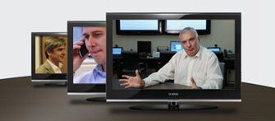
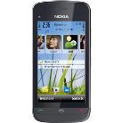



Új generációs szolgáltatási és
termékstratégia
Világméretű könyvtári infrastrukturális hálózati
kooperáció
GRID - Infrastruktúra és szolgáltatási hálózat - skálázható infrastruktúrával a növekedés függvényében – „CLOUD”
„WEB Scale”– az alkalmazások és műveletek a weben
vannak
Egyesített világszintű katalógusok, globális meta-adat integráció, olvasói tranzakciók a rekordból
Publikálás weben – rekordból hálózati információk
Virtuális kooperáció, közös ‘intelligencia”
Virtuális gyűjtemények, a „host” és „local” rendszerek kooperációi Portál és mobil információ menedzsment
Világméretű felhasználói közösség / „social networking”
WEB2.0 – felhasználók hozzáadják a tudásukat Könyvtárak a közösségi helyeken

Slide 15
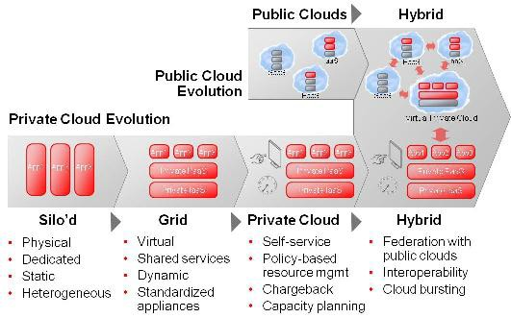
„Cloud” típusok
public cloud (nincs saját tulajdon, és minden előfizető használja a szolgáltatást)
private cloud (zárt hálózati közösségi használat, megőrzött tulajdonrészekkel)
hybrid cloud (a fenti kettő kombinációja)
A könyvtárak ugyanazt a megosztott rendszert használják a hálózaton
Közös az infrastruktúra (IaaS) Azonos bérelt platform (PaaS) Bérelt szoftverek (SaaS)
az adatokat megoszthatóvá teszi minden felhasználó számára
a könyvtár használja a teljes rendszert, vagy saját gyűjtemény „nézetét” több, mint egy „host”rendszer, hardver vagy szoftver kapcsolattal hálózati menedzsment eszköz, amely többet nyújt az egyes könyvtári
rendszernél
A könyvtári forrásmegosztás megnyitja a lehetőséget az együttműködési intelligencia kialakításához

Slide 16
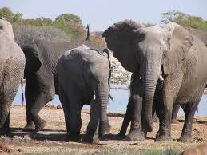
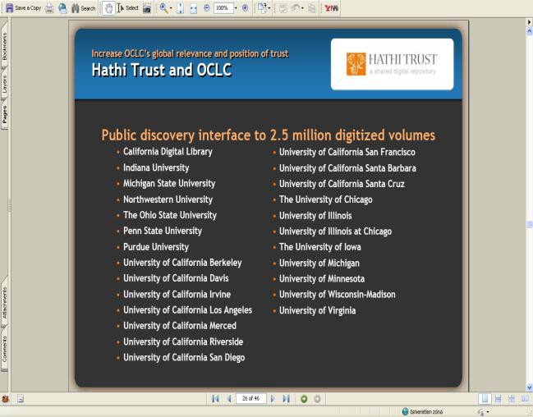
„GRID” és „CLOUD”
– a nyílt tartalmak kihívására
DIGITALIZÁLÁS: A HathiTrust digitális könyvtárban tárolt adatmennyiség egy év alatt megduplázódott
http://www.arl.org/bm~doc/ff10-malpas.pdf
674 000 cím van duplán digitalizálva
25 könyvtár 2,5 millió digitalizált kötetéből
674 000; 21%
összes digitalizált duplán digitalizált
2 500 000;
79%
Az egyes intézmények erőforrása nem elegendő Nem látható előre a terhelésnövekedés Maximalizálható kapacitás szükséges
Veszélyes copyright melléfogások, milliós büntetések, globális üzleti nyomás
Kooperáció szükségessége

Slide 17
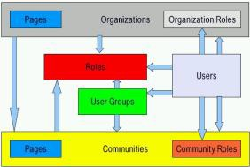
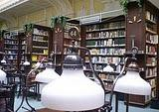
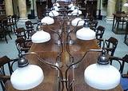
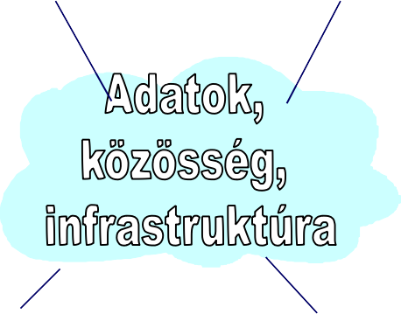





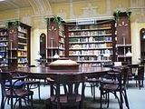
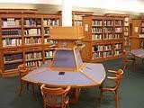





A „web-scale” – a hálózati kooperáció
menedzsment eszköze
Megosztott és egységes workflow, könyvtári menedzsment Katalogizálás és globális hálózati metaadat gondozás, konverzió Licenc menedzsment, beszerzés – teljes lefedés
Forrásmegosztás és információkutatás, hálózati kooperáció, külső késztermékek beépítése
Minden könyvtár egy szélesebb hálózat tagja kiterjesztett lehetőségekkel
A felhasználó a kiterjesztett rendszer minden elemét igénybe veszi
Egységes azonosítás
Szélesebb forrás- és tudásanyag Fizikai korlátozás nélkül használja
Konszolidált alacsony, megosztott költségek Hardver, szoftver, fenntartás, szabályozás Adatfeldolgozás csoporton belül
Tudás, egyedi adottságok beépítése a rendszerbe

Slide 18
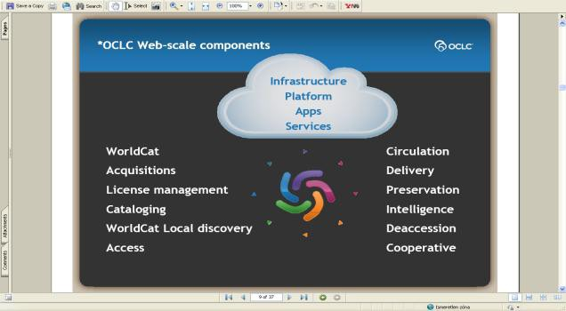

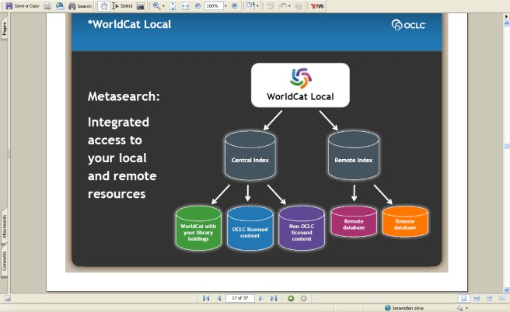
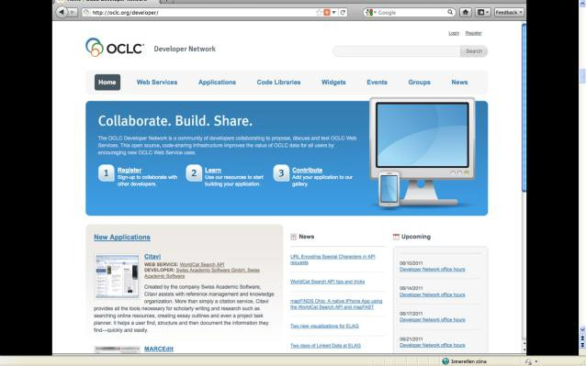
A „web-scale” – hálózati kooperáció
és termékstruktúra
Minden könyvtári munkafolyamat weben
Minden funkció elérhető a leíró rekordból (kölcsönzés, gyarapítás, letöltés, másolat, teljes szöveg, Amazon vásárlás, licenc menedzsment, hálózati katalogizálás web browserrel…)
WorldCat® Local
620+ millió elektronikus cikk, 23 millió digitális tétel Google Books és Hathi Trust rendszerekből is;
12 millió eBooks (tartalomjegyzékkel, borítóképpel,
ismertetővel), 202 millió könyv…
Keresés a lementett saját, távoli és teljes rendszerből
Kooperatív kísérletező könyvtári műhelyek
Fejlesztési portál letölthető szoftverelemekkel,
késztermék megoldásokkal
Egyeztetett workflow – hatékony kooperáció

Slide 19


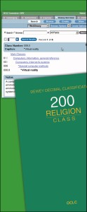
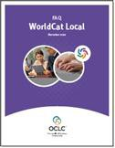
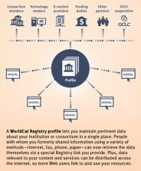
Új generációs könyvtári informatika összegzése
A szolgáltatásokat a könyvtárak falain kívülre is elhelyezik (Google stb.) A tradicionális könyvtári szakmunka a hálózaton folyik az
adatfeldolgozástól a végfelhasználók kiszolgálásáig
Automatizálható könyvtári háttérmunkák, szolgáltatási és fejlesztési
„kelléktár” közös web oldalakon, közös fejlesztési platformok, projektek
Szabadon használható források magasabb szintű szolgáltatások
kialakításához a virtuális katalógusokban
„Cloud” technika - nem csak adataikat és szolgáltatásaikat, hanem a hardvereiket és szoftvereiket, tájékoztatási feladataikat is megosztják
Minden felhasználói tranzakció egy weboldalról elérhető
Egyeztetett workflow – megosztott intelligencia Hatékony közös rendszerek és kooperatív katalogizálás Mobilra alapozott szolgáltatások, speciális
egyéni információ- és ismeretszerzés
Csökkenthető költségek és fenntartási feladatok

Slide 20








Hogyan reagál a felhasználó és a
könyvtár az új lehetőségekre?
A „webpolgár” a népszerű web oldalakhoz hasonló eszközöket szeretne: közvetlen elérést, linkeket, azonnali választ
Értékelt, kiegészítő
szolgáltatásokat vár
Szeretne mindent egy képernyőről elérni
Nem az intézmény, nem a könyv,
hanem a találat érdekli
Szeretné formálni a tartalmakat (web2.0), ehhez virtuális közösséget keres
„Second Life” függők
Linden
Könyvtári mentorálás az adatbázis(ok) és az Internet használathoz
Kollaboratív virtuális tájékoztató szolgálat, új munkakörök
Kutatási asszisztencia: „alert” funkciók, források értékelése, információk update-je, korrekciók szemlézése, hírek integrálása…
Licenc jogok felügyelete
Portálszerkesztő, e-tartalmak szelektálása, szerkesztése, külső tartalmak felfedezése, integrálása
Információs tanácsadó, web- könyvtáros, hangtárnok
Forma- és leírónyelvek szakértelme
Folyamatos webes jelenlét
Lemaradók és követők mentorálást igényelnek
Research, Inc

Slide 21
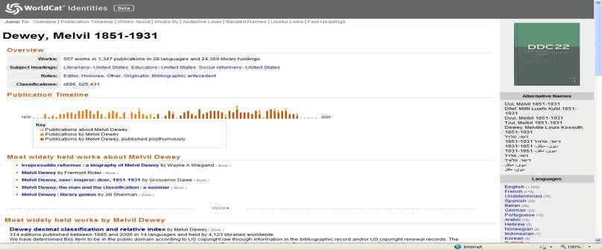





Az információszállítás új dimenziói
Nem dokumentumszintű bibliográfiai rekord (pl. WorldCat)
Nem dokumentum alapú tájékoztatás („evidencia based”, szintézisek…)
Beépített tartalom upgrade és „alert”
Személyre szabott információk – mobil,
perszonalizált web, egyéni tanulás
Új kommunikációs platformok (twitter, blog, „kérdezd a…”, YouTube, Second life, metaverzum, „smart” mobil…)
Nemzetközi kooperatív katalogizálás, összefogás index adatok kibővítésére (OCLC VIAF), névtárak …
A tartalom és a keresőeszköz együtt jelenik meg (elektronikus kiadásnál)
Új szemantikai keresési modellek és
technikák (ADVISE)
A jövő: 3D technológia, szimulációval és animációval vezérelt információ szolgáltatás, „big five” együtthatás
„Alert” funkciók: Ha a cikket használják, hivatkozzák, korrigálják, módosítják, kiegészítik, bírálják vagy cáfolják, hasonló cikkek jelennek meg: értesítenek
A mobi, mint e-learning modul, újszerű perszonalizált oktatások
IQPortal – a web2-es portál

Slide 22




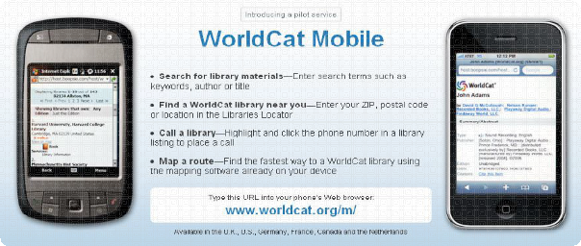
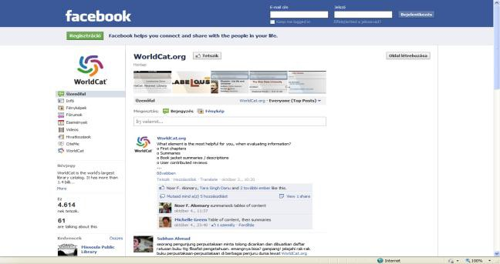
Az információszállítás mobilon
Morgan Stanley: A jövő a mobil irányába halad:
az okos telefonok 2015-re megelőzik a PC-ket és laptopokat az Internet elérésnél
Újfajta tudásszerzés: e-learning
Az „ezredforduló” nemzedéke a játékokat és az erre épülő tanulási rendszereket természetes eszközként használja
A szimulációs játékok beépülnek az információs szolgáltatásokba, amelyeket mobilon szolgáltatnak
A szimuláció és a 3D együttműködésével minta alapú információs metszetek
iBookshelf – könyv adatbázis - kölcsönző könyvtár elérhetőségével My Library saját könyvek, lemezek, továbbiak megrendelése, keresés Book Bazaar - iPhone alkalmazás, amely lehetővé teszi a könyvek online keresését, az áraik összehasonlítását
Mobilra optimalizált WorldCat szolgáltatás a Facebook-on

Slide 23

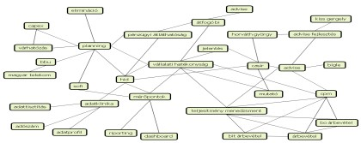


Keresés fejlődése – újszerű szokások
Információ keresés (morzsák) - dokumentumok és tartalmuk mellett/helyett A túl nagy digitális tartalmakat tagolni kell – e-learning rendszerek, portál Felgyorsult a tartalom előállítása - exponenciális növekedés
Változik a „metázás”
A könyvtári „metázás” az egyes intézményekben nem hatékony A szemantikus webhez a publikálók 99 %-a nem ad információt
Felkészülés az automatikus szövegelemzésre – leíró nyelvek szabványai Nem egyszerű keresőket kellene használni, hanem szemantikus hálót
Öntanuló-adaptív, szemantikai jellegű kereső, jelszókezeléssel
Portálokkal integrálható, tématérkép, ‘alert” funkciók generálását támogatja Fogalmi szótárak vizualizációja, grafikai módosítás a fogalmi szerkezetben

Slide 24


Új technológiák beépülése
Web olvasástól a web írásig, „Big Five” kooperáció, kiterjesztett tudásbázisok, új platformok
Second life” – új „metaverzum”, Avatár 2.0, szimulációs helyzetek, animáció, 3D információk modulálása
A szemantikus web a felhasználók és rendszerek interakciója a web technológiával, amely „érti” a természetes nyelv és az adatok „jelentését” leírja a web tartalmat azok gépi olvasására és megértésére.
Web fejlődés
Mobil web, „smart
rendszerek ✓
Szemantikus web
Immersive web
Az immersive web: valóság kiterjesztése, transzformálása 3D környezetre - animációkkal, szimulációkkal, vizuális és audió dokumentumokkal –szimulációval vezérelt expresszív információ jelentés tartalmakkal
intelligens város – beépített könyvtári tájékoztatókkal (ld. Szolnok), intelligens lakás, „Internet of things” – tárgyak internete RFID alapon… Érzékszervvel vezérelt számítógépek…

Slide 25
Felhasználó és könyvtáros szerepváltozás
Az e-rendszerek használata nélkül: kiszolgáltatottság
Információs források szerepe változik
Nem dokumentumot, hanem információt keresnek
A tartalmi kollaborációhoz és technika szükséges
Mobil szolgáltatások
Speciális, gyors egyéni tanulás
Nemzetközi kooperáció
Nemzetközi adat- és szoftver hálózatok, globális rendszerek
„Big data”
Egy adatra, témára, szerzőre vonatkozó leíró információk globális forrásokból bővülnek hálózati kapcsolatokkal
Információs tanácsadó, információs ellenőr – új munkakörök
tartalmak és copyright ellenőrzés
Információs költség optimalizálás
Információkutató
bróker, tudásmenedzsment munkatárs, elemző (pl. relevancia), tartalomfelelős
Technológiai specialista
leírónyelvek, web2.0 könyvtáros, leíró szabványok, XML és web szerkesztő, rendszer adminisztrátor
Mentorálás – információs „coaching”
információ-marketing, csoportos együttlét és tanulás, műveltségben felzárkóztatás, hátrányos helyzetűek és esélyegyenlőség támogatása

Slide 26

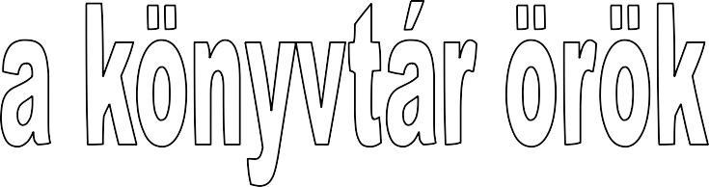


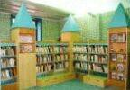
A web különböző fejlődési irányaiban az eredeti könyvtári értékek mindig ott lesznek:
Tárolás (archívum, directory, repozitórium) Leíró adatok és leíró nyelvek (meta-adat) Adat visszakeresés (hálózat és keresőgépek) Értékelés, ismertetés, ajánlás (commentek)
Közösségi hely (virtuális tér, „social networking”, metaverzum)
könyvszalon és agóra,
kényelem és kultúra, információs „coaching”, esélyegyenlőség
(Wendy Schultz)

Slide 27
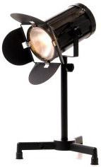
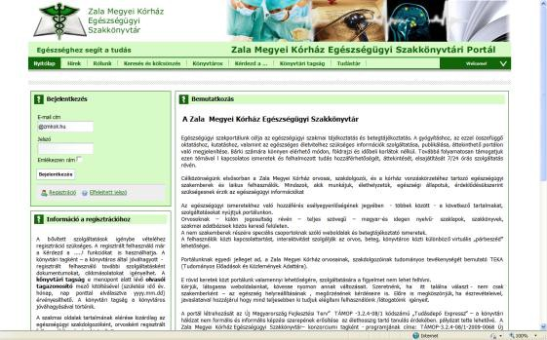
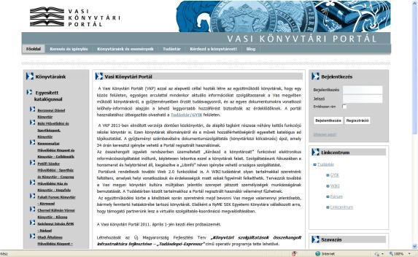
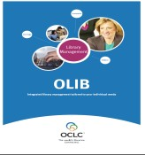
Megoldásaink…
Az információszállítás
új dimenziói a jelenben
ahol már megvalósítottuk
IQPortal – a web2-es portál
Zala Megyei Kórház Egészségügyi Szakkönyvtár portálja
http://www.zmkok.hu/web/
Berzsenyi Dániel Megyei Könyvtár portál
és Vasi Digitális Könyvtár
http://www.vasikonyvtarak.hu/
Ahol most készül
KSH Könyvtár (Olib on Web, tudásbázisok, portál)
Katona József Megyei Könyvtár (Portál, virtuális önművelő játék)
Zrínyi Miklós Nemzetvédelmi Egyetem Központi Könyvtár (portál,
virtuális önművelő játék, ADVISE szemantikus kereső)

Slide 28
Horvath.Zoltanne@iqpp.hu

